Slide 1

陈秀波
18500733654

Slide 2

主要学习内容
第 8 章 群

Slide 3

8.1.2 子群
定义——子群

Slide 4
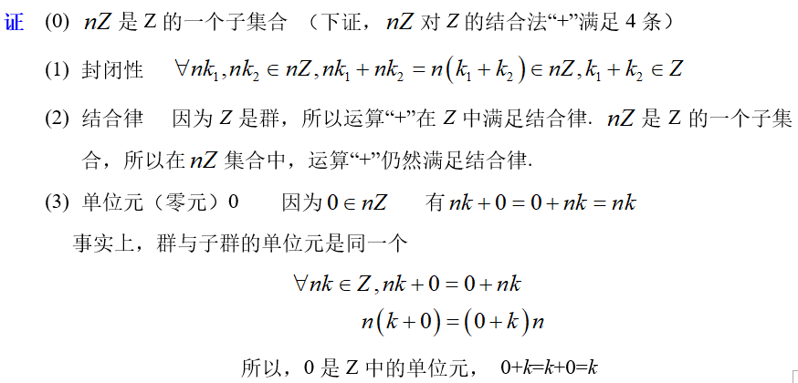
8.1.2 子群

Slide 5
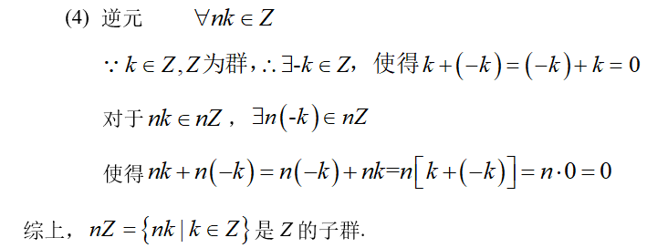
8.1.2 子群

Slide 6
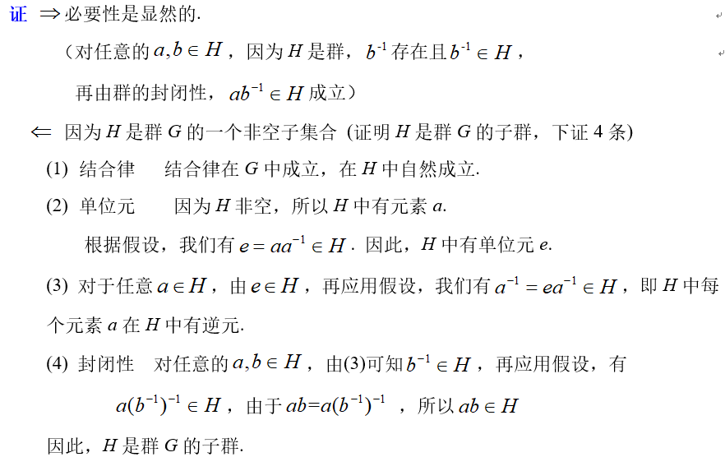
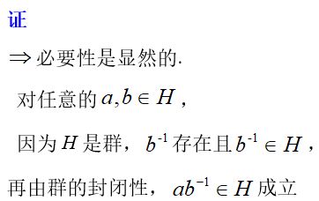
8.1.2 子群

Slide 7
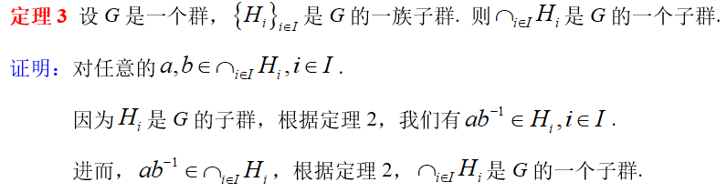
8.1.2 子群

Slide 8
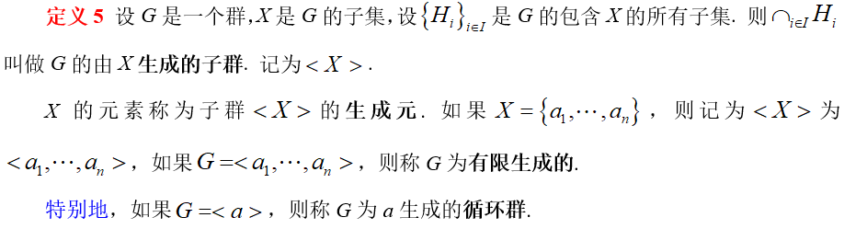
8.1.2 子群

Slide 9
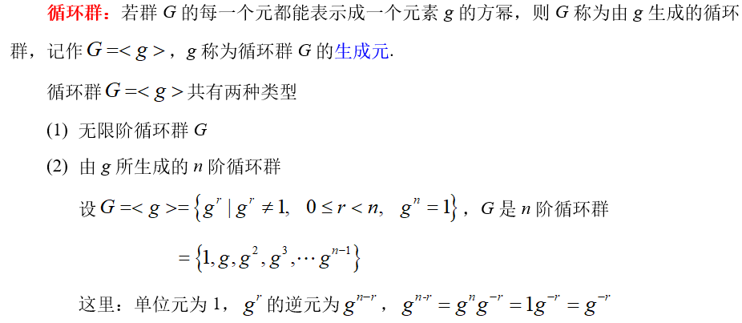
8.1.2 子群

Slide 10
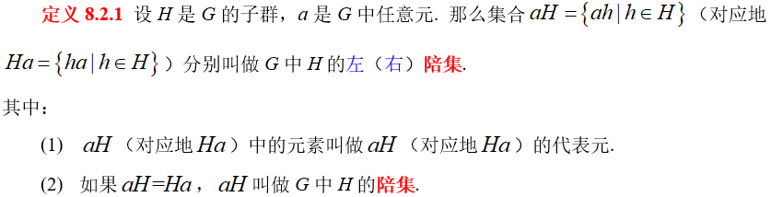
8.2 正规子群和商群

Slide 11
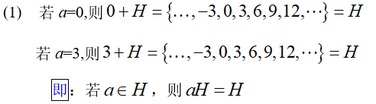
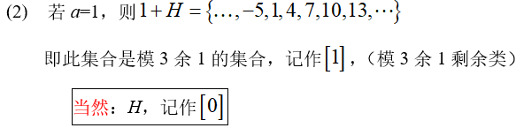
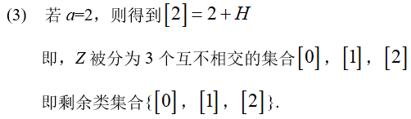
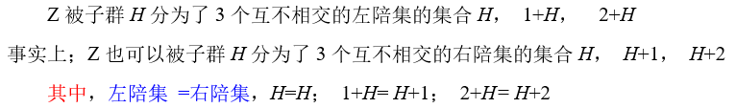
8.2.1 陪集的拉格朗日定理

Slide 12
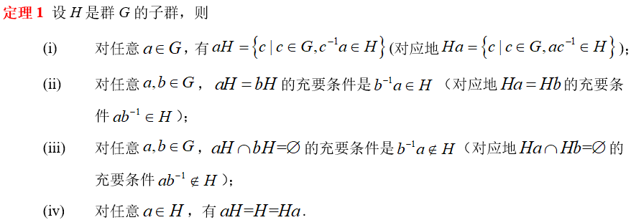
8.2.1 陪集的拉格朗日定理

Slide 13
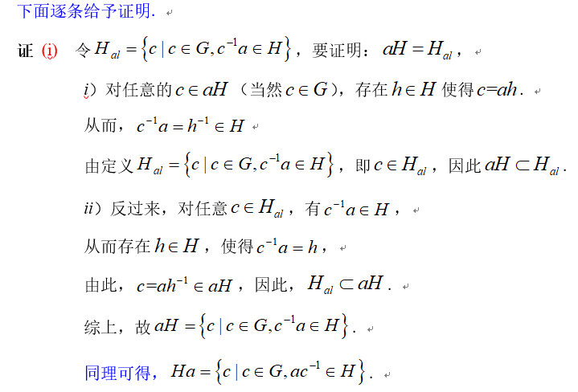
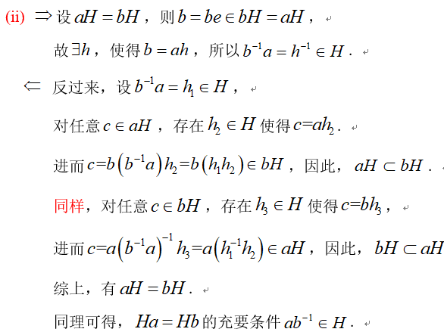
8.2.1 陪集的拉格朗日定理

Slide 14
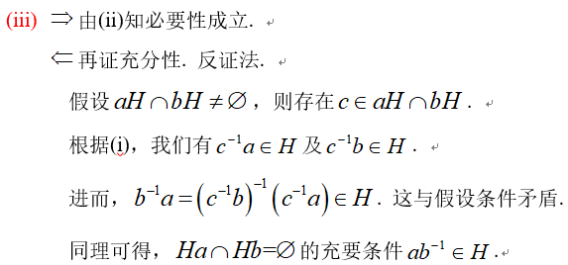
8.2.1 陪集的拉格朗日定理

Slide 15
8.2.1 陪集的拉格朗日定理

Slide 16
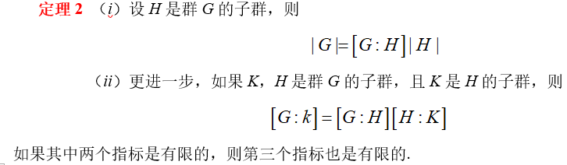
8.2.1 陪集的拉格朗日定理

Slide 17
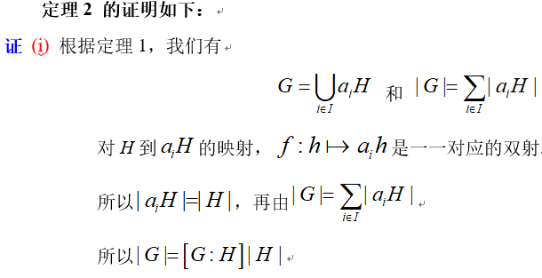
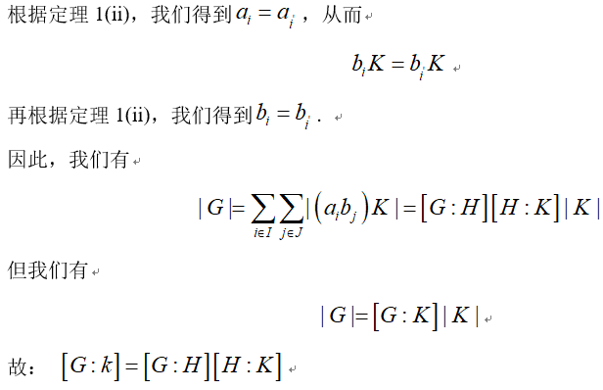
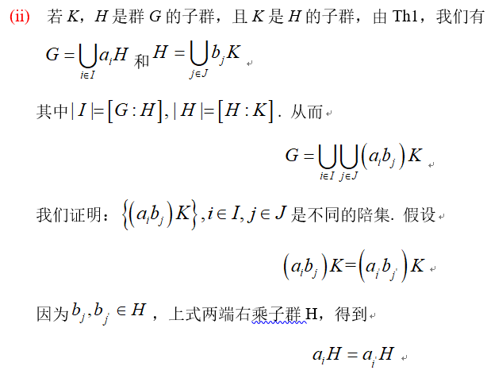
8.2.1 陪集的拉格朗日定理

Slide 18
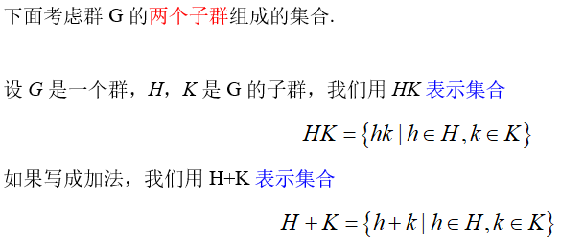
8.2.2 陪集的进一步性质

Slide 19
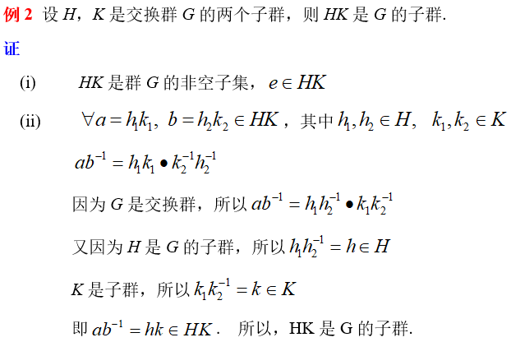
8.2.2 陪集的进一步性质

Slide 20
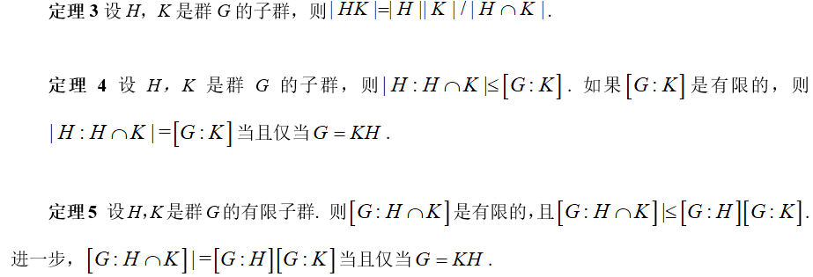
8.2.2 陪集的进一步性质
接下来，我们给出，定理3，定理4 ，定理5，是证明比较难，本书作为定理，大家了解即可.

Slide 21
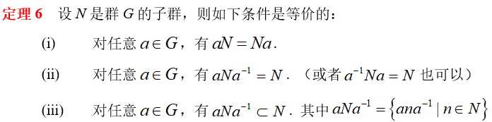
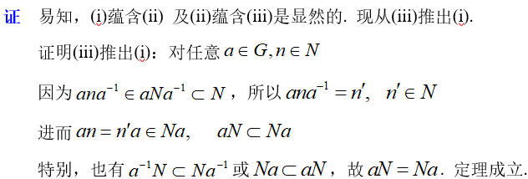
8.2.3 正规子群和商群

Slide 22
8.2.3 正规子群和商群

Slide 23
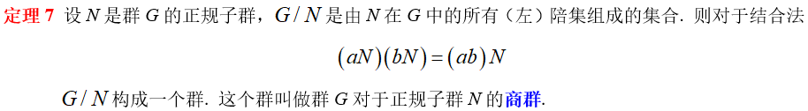
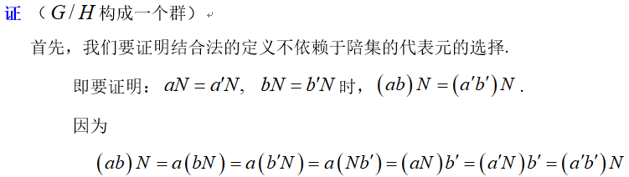
8.2.3 正规子群和商群

Slide 24
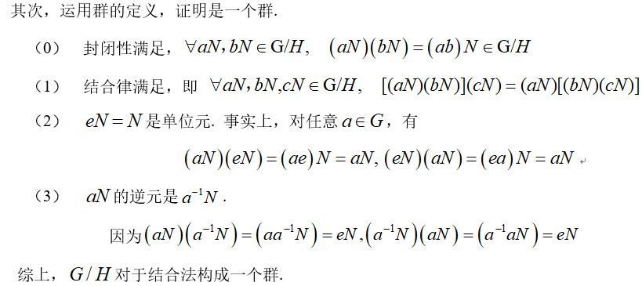
8.2.3 正规子群和商群

Slide 25

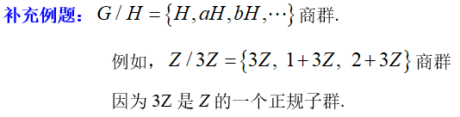
8.2.3 正规子群和商群

Slide 26

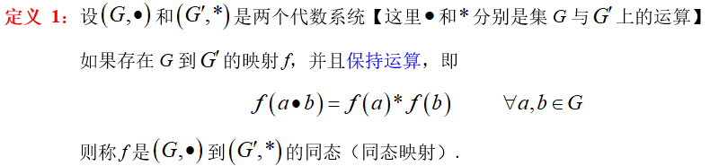
8.3 同态和同构

Slide 27
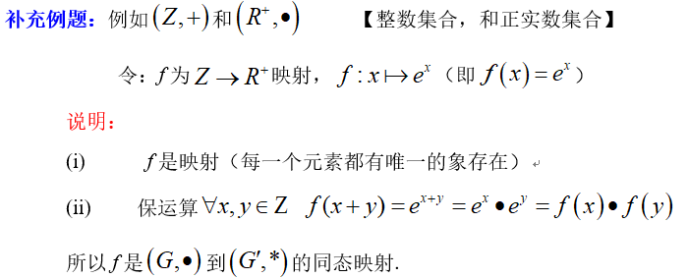
8.3 同态和同构

Slide 28
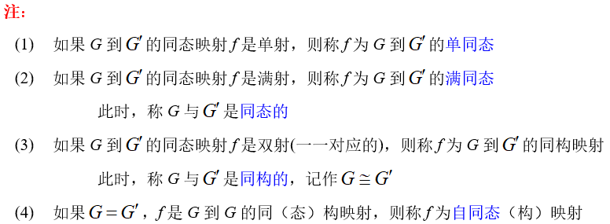
8.3 同态和同构

Slide 29

8.3 同态和同构

Slide 30
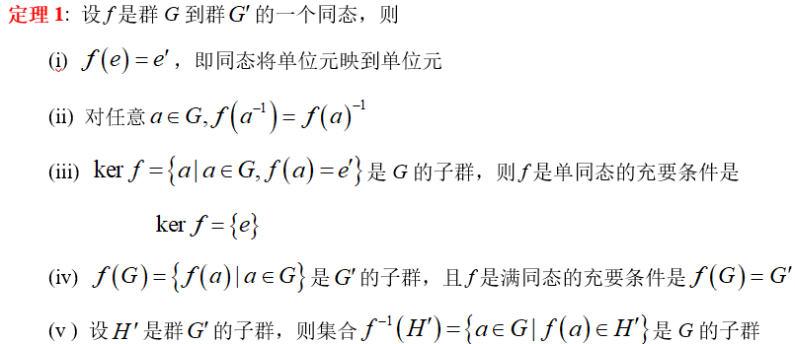
8.3 同态和同构

Slide 31
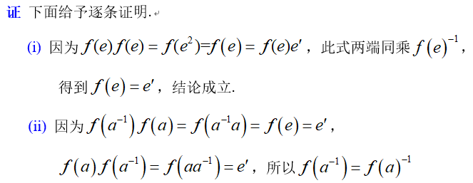
8.3 同态和同构

Slide 32
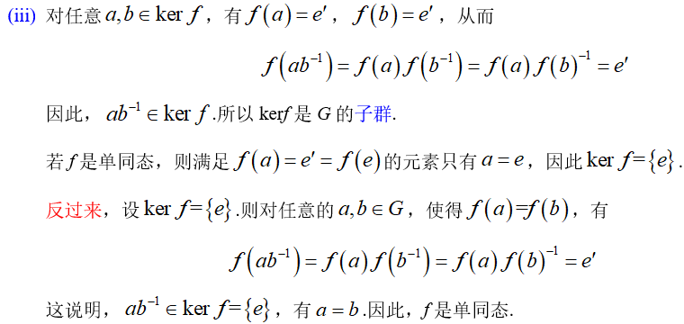
8.3 同态和同构

Slide 33
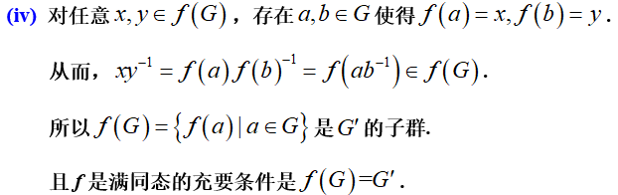
8.3 同态和同构

Slide 34
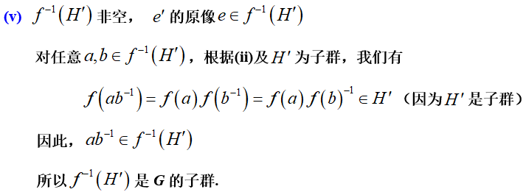
8.3 同态和同构

Slide 35
8.3.2 同态分解定理
在群的研究中，有时候是借助与之同构的群来进行的，这就需要构造相应的同构.
但是，直接构造同构并不是很容易的事，因此通常是构造同态，再借助同态分解定理来诱导出同构映射.

Slide 36
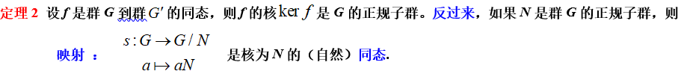
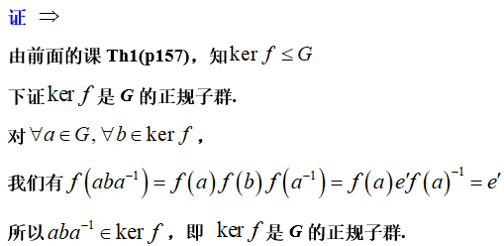
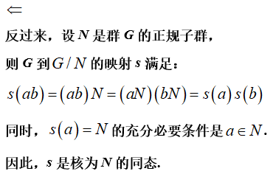
8.3.2 同态分解定理

Slide 37
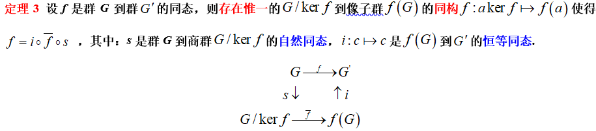
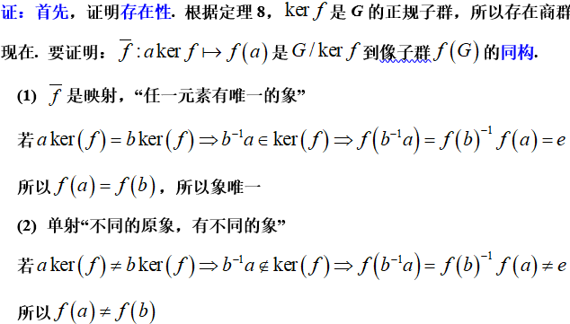
8.3.2 同态分解定理

Slide 38
8.3.2 同态分解定理

Slide 39

8.3.2 同态分解定理

Slide 40
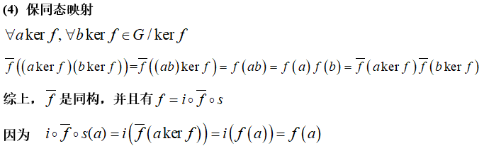
8.3.2 同态分解定理

Slide 41
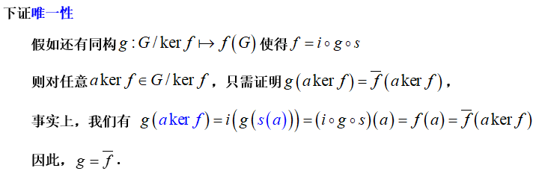
8.3.2 同态分解定理

Slide 42
8.3.2 同态分解定理

Slide 43
8.3.2 同态分解定理

